Slide 1

Aktuālā informācija par ESF finansējuma veselības veicināšanai nākamā perioda uzsākšanu, starpperiodu, nepārtrauktību
Agnese Tomsone
Investīciju un Eiropas Savienības fondu uzraudzības departamenta direktore
agnese.tomsone@vm.gov.lv; +371 67876181
2022. gada 29. aprīlī

Slide 2

SAM 9.2.4.
«Uzlabot pieejamību veselības veicināšanas un slimību profilakses pakalpojumiem, jo īpaši nabadzības un sociālās atstumtības riskam pakļautajiem iedzīvotājiem»
9.2.4.1. pasākums "Kompleksi veselības veicināšanas un slimību profilakses pasākumi"
Projekta īstenošanas laiks: 01.11.2016.- 31.12.2023.
Finansējuma saņēmējs: Veselības ministrija
Sadarbības partneri: VI, SPKC, ZVA, PSMVM, BKUS
Kopējais finansējums: 12 089 033 EUR (saskaņā ar MK 310 08.04.2022.grozījumiem)
Galvenās aktivitātes: veselības veicināšanas programmas, slimību profilakses pasākumi, sabiedrības informēšanas kampaņas, sabiedrības veselības pētījumi, 9.2.4.2. pasākumu uzraudzība un metodiskā vadība.
9.2.4.2. "Pasākumi vietējās sabiedrības veselības veicināšanai un slimību profilaksei"
Projektu īstenošanas laiks: 2017.-2019.; 2020.-2023.
Finansējuma saņēmējs: NVPT pašvaldības, SPKC
Apstiprināto projektu skaits (CFLA): 96 (t.sk. SPKC projekts 24 pašvaldībās)
Kopējais finansējums: 31 519 263 EUR

Slide 3



9.2.4.1. pasākums "Kompleksi veselības veicināšanas un slimību profilakses pasākumi"

Slide 4
9.2.4.2. «Pasākumi vietējās sabiedrības veselības veicināšanai un slimību profilaksei» uzraudzība
Kopš 2017. gada ikgadēja Veselības veicināšanas un slimību profilakses plāna izveide un aktualizācija;
Pašvaldībās īstenoto aktivitāšu uzraudzība (kopš 2017. gada 268 klātienes un online izlases veida pārbaudes) un īstenošanas efektivitātes novērtēšana (katru gadu izvērtēti 95 pašvaldību pārskati, sniegti secinājumi un rekomendācijas);
Galvenie secinājumi:
saglabājas tendence biežāk īstenot pasākumus fiziskās aktivitātes rīcības apakšjomā;
būtiski pieauga tiešsaistē īstenojamo pasākumu skaits, īpaši skolēnu mērķauditorijai;
būtiski sarucis publiski īstenotu pasākumu skaits (ģimenes dienas, sporta spēles, veselības dienas).

Slide 5
9.2.4.2. «Pasākumi vietējās sabiedrības veselības veicināšanai un slimību profilaksei» uzraudzība

Slide 6
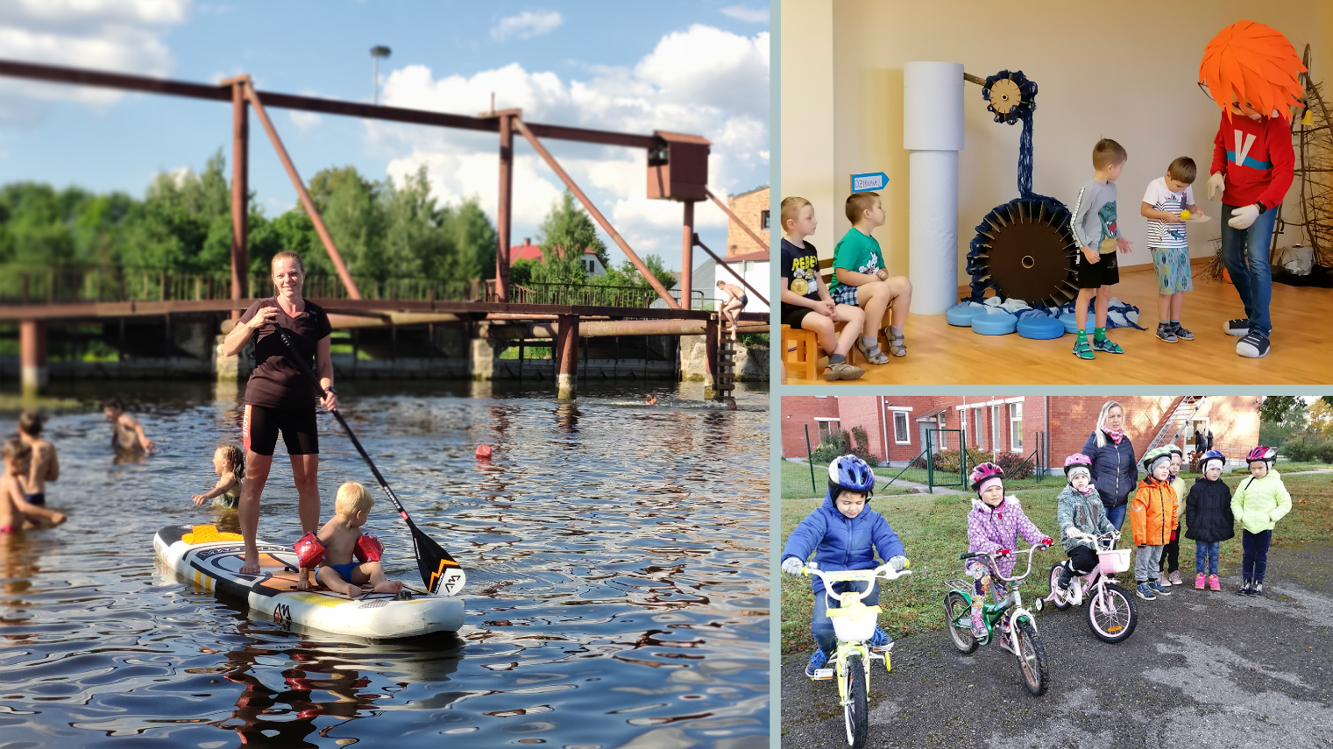
9.2.4.2. «Pasākumi vietējās sabiedrības veselības veicināšanai un slimību profilaksei» uzraudzība

Slide 7
ES Fondu 2021.-2027.gada plānošanas periods
SAM 4.1.2.
«Uzlabot vienlīdzīgu un savlaicīgu piekļuvi kvalitatīviem, ilgtspējīgiem un izmaksu ziņā pieejamiem veselības aprūpes, veselības veicināšanas un slimību profilakses pakalpojumiem, uzlabojot veselības aprūpes sistēmu efektivitāti un izturētspēju» atbalsts 32,6 milj.EUR
4.1.2.1. pasākums "Veselības veicināšanas un slimību profilakses pasākumu īstenošana vietējai sabiedrībai"
Projektu īstenošanas laiks: 01.01.2024.- 31.12.2029.
Finansējuma saņēmējs: pašvaldības, SPKC, NVO
Kopējais finansējums: 14 795 220 EUR
Galvenās aktivitātes:
pasākumi par veselīgu uzturu, fiziskajām aktivitātēm un traumatisma profilaksi
pasākumi prenatālās un agrīnās bērnības vecāku prasmju programmas īstenošanai
pasākumi atkarību mazināšanai
pasākumi reproduktīvās veselības jomā
veselības veicināšanas un slimību profilakses pieejas attīstība jauniešu centros pašvaldībās
psihiskās veselības (psihoemocionālās veselības) veicināšanas pasākumi
4.1.2.2. "Nacionāla mēroga veselības veicināšanas un slimību profilakses pasākumi"
Projekta īstenošanas laiks: 01.01.2024.- 31.12.2029.
Finansējuma saņēmējs: Veselības ministrija un tās padotības iestādes
Kopējais finansējums: 16 185 480 EUR
Galvenās aktivitātes:
pasākumi par vakcinācijas jautājumiem un infekcijas slimību profilaksi
pasākumi par veselīgu uzturu, fiziskajām aktivitātēm un traumatisma profilaksi
nacionāla līmeņa prenatālo un agrīnās bērnības vecāku prasmju programma
nacionāla līmeņa veselības veicināšanas pasākumi atkarību mazināšanai
nacionāla līmeņa veselības veicināšanas pasākumi reproduktīvās veselības jomā
iedzīvotāju izglītošana pirmās palīdzības sniegšanā
psihiskās veselības (psihoemocionālās veselības) veicināšanas pasākumi
sabiedrības veselības pētījumi

Slide 8
Paldies par uzmanību!

